Slide 1

银行绿色金融
1
银行绿色金融背景
2
银行绿色金融差距分析
3
银行绿色金融市场分析
4
银行绿色金融产品组合及发展策略

Slide 2
1.1 背景一
绿色金融是什么
绿色金融的供应商
绿色金融产品
绿色金融客户
绿色金融价值
绿色金融代表了那些全面支持环境改善活动，缓解气候变化和促进资源有效利用的经济活动的金融服务，具体为支持环境改善、应对气候变化和资源节约高效利用的经济活动，即对环保、节能、清洁能源、绿色交通、绿色建筑等领域的项目投融资、项目运营、风险管理等所提供的金融服务。
绿色金融具有两层含义：一是金融业如何促进环保和经济社会的可持续发展，另一个是指金融业自身的可持续发展。
金融机构
中央银行
保险公司
政府支持机构
企业
资产管理公司
券商
银行
第三方理财公司
外资金融机构
绿色贷款
绿色保险
绿色债券
绿色资管产品
绿色指数产品
碳金融产品
绿色租赁
绿色信托
绿色金融产品
绿色基金
碳排放权、
排污权质保融资
CDM项目融资
个人
家庭
中小企业
大型公司及机构
助力我国经济结构转型：通过杠杆作用有效引导社会资源流向，实现我国经济绿色复苏及绿色低碳转型目标的有力举措
促进国际合作与国内发展：发展绿色金融是在国际环境复杂多变形势下开展国际合作的全新方式，也是推动构建国内国际双循环新发展格局的有效手段。
管理气候相关风险

Slide 3
1.2 背景二（PEST分析）：通过PEST分析明确银行业开展绿色金融的必要性
发展绿色金融是银行业落实供给侧改革的重要途径
政策支持：在十四五规划背景下，绿色金融是双碳目标实现的重要助力。面对绿色金融的政策窗口期，加速对信贷业务的重新布局，是银行业的重大机遇。中国人民银行货币政策委员会在2020年12月提出“以促进实现碳达峰、碳中和为目标完善绿色金融体系”；2021年1月中国人民银行工作会议再次提及“落实碳达、碳中和重大决策部署，完善绿色金融政策框架和激励机制”。2021年6月，央行发布《银行业金融机构绿色金融评价方案》，作为评价银行绿色金融业务的政策性文件，用于优化绿色金融激励约束机制，助力银行业绿色金融合规稳健发展。
激励机制：
《银行业金融机构绿色金融评价方案》：评价结果纳入央行金融机构评级等中国人民银行政策和审慎管理工具，是准金融机构发债、发放再贷款和核定存款保险差别费率等差别化管理的重要依据。银行业积极参与绿色金融，将能提升绿色金融业务、央行金融机构评级，获得更多优惠政策
2021年1月《商业银行绩效评价办法》：加入绿色信贷占比的考核，积极发绿色金融业务将能有效提升银行绩效。
拓展盈利渠道：严格执行绿色标准和规则，通过环境压力测试，将推动银行加快信贷结构调整，加快退出“两高一剩”行业，扩大在新兴绿色环保领域的布局；银行发行绿色债券不仅可以获得长期稳定资金，商业银行投资其他企业和金融机构发行的绿色债券未来可能也有优惠风险权重，这有利于缓解资本压力；碳金融涉及贷款、信息咨询、代客与自营交易、资金托管等多项业务，积极参与碳金融有望成为推动商业银行开展综合化金融服务创新的有力抓手。
绿色金融产品需求趋势增强：大众环保意识及低碳、绿色消费、可持续发展理念增强，且市场供需存在缺口，对绿色金融产品需求将日益增强
P
Politics
政治
E
Economy
经济
S
Social
社会
T
Technology
技术
金融科技创新推动环保行业发展：通过物联网、大数据、区块链、云计算等金融科技手段，运用到各绿色金融产品的碳追踪、工业污染治理许可证可交易化、节能节水领域降本增效、环保业数字化投资等领域，从而引导资金流入，使高投入、高消耗的低效生产转变为绿色高效的生产，并且转变为可持续性的发展，将使绿色金融具有广阔市场和巨大投资价值。
金融科技创新推动银行业经营转型：主要银行均将气候变化对操作框架和信贷结构的转变视为必须迎接的挑战，智能技术及创新技术将起到关键作用。数字化转型背景下，随着各银行业务量的加大，绿色金融的量化评价体系将有助于银行通过科技获得高效评估、量化风控及定价经验，加速银行现代化、数字化转型。
树立良好形象：发展绿色金融符合社会各界对银行的期望和要求， 有助于商业银行树立承担社会责任、践行绿色发展的良好社会公众形象
加快去产能：通过银行加快退出高污染、高能耗行业企业，贯彻落实环境保护政策

Slide 4
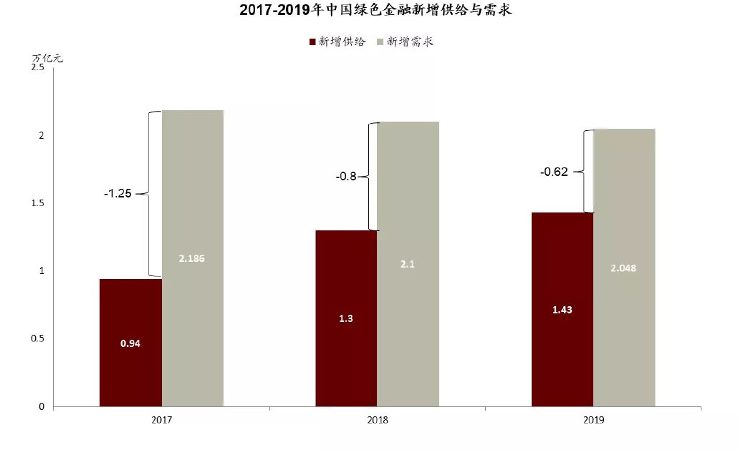
2. 差距分析（机会差距/业绩差距）：银行整体绿色金融产品覆盖面与创新力度不足，其中新兴的碳金融产品种类与创新缺失严重；目前市场供需缺口大，但缺口逐渐减小，且碳中和目标市场前景佳
机会差距
业绩差距
银行绿色金融产品覆盖面小且创新力度不高：我国银行绿色金融产品在设计上存在着只注重融资渠道而忽视融资对象的特征，主要面向大型环保类企业和大型清洁能源、节能减排项目为主，针对中小型环保企业、个人、家庭的绿色金融产品非常少，从而导致了绿色金融产品难以渗透到社会各个领域，影响力受限。同时，绿色金融产品的创新受到相关政策不完善、激励制度力度小的影响，发展较慢。
碳交易活跃程度有待加强，碳金融产品创新缺失：从目前碳市场的实际发展情况来看，整体市场的金融化程度总体偏低。 虽然部分地区和金融机构陆续开发了碳债券、碳远期、碳期权、碳基金、 跨境碳资产回购、碳排放权抵押质押融资等产品，但碳金融仍处于零星试点状态，区域发展不均衡，缺乏系统完善的碳金融市场，不能满足控排企业的碳资产管理需求。
供需缺口大：《中国绿色金融发展研究报告》（2018、2019、2020）显示， 2018年供需缺口为0.8万亿元，2019年新增绿色金融需求为2.048万亿元，但2019年新增绿色资金供给只有1.43万亿元，2019年新增绿色资金缺口0.618万亿元。当前，绿色投融资未满足需求约4万亿—5万亿元，仍以每年约1万亿元的速度持续拓宽，到2021年达到6亿元左右。
两碳目标下的市场前景广阔：作为十四五重点规划的“碳中和”，其预计将在未来30年内带来180多万亿的绿色金融投资；据测算，全国未来30年碳中和所需要的绿色投资估计在100万亿－500万亿元之间，根据海通证券此前测算，预计高峰时我国碳配额成交量可达到260亿吨以上。以最低碳价30元/吨计算，未来我国碳市场成交金额达到8000亿元以上；以欧盟碳价120元/吨计算，未来我国碳市场成交金额有望达到3万亿元。

Slide 5
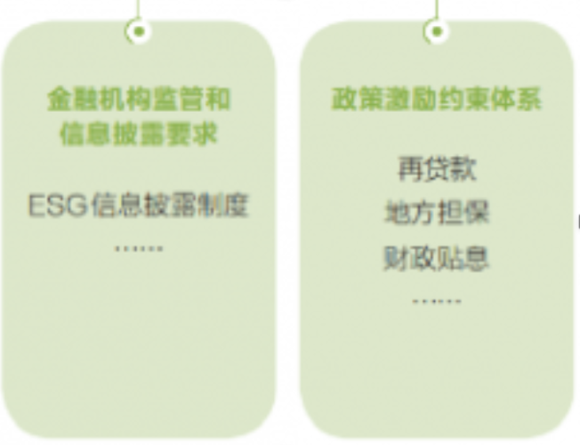
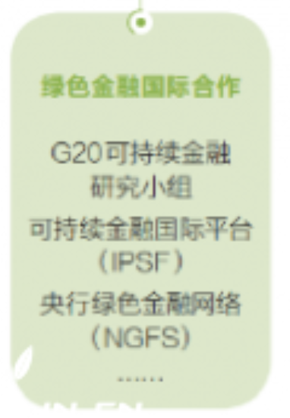
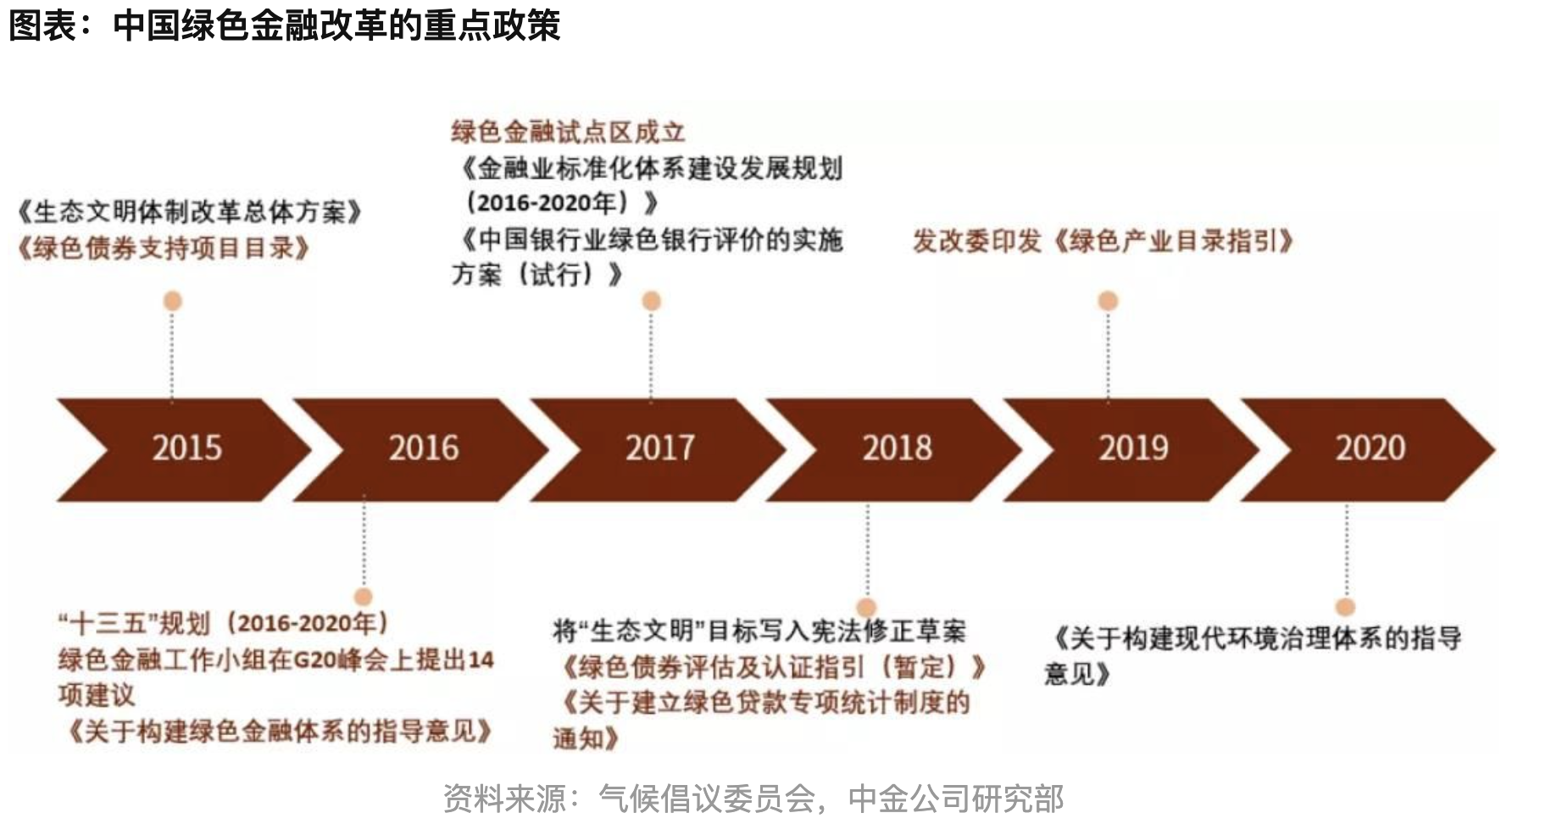
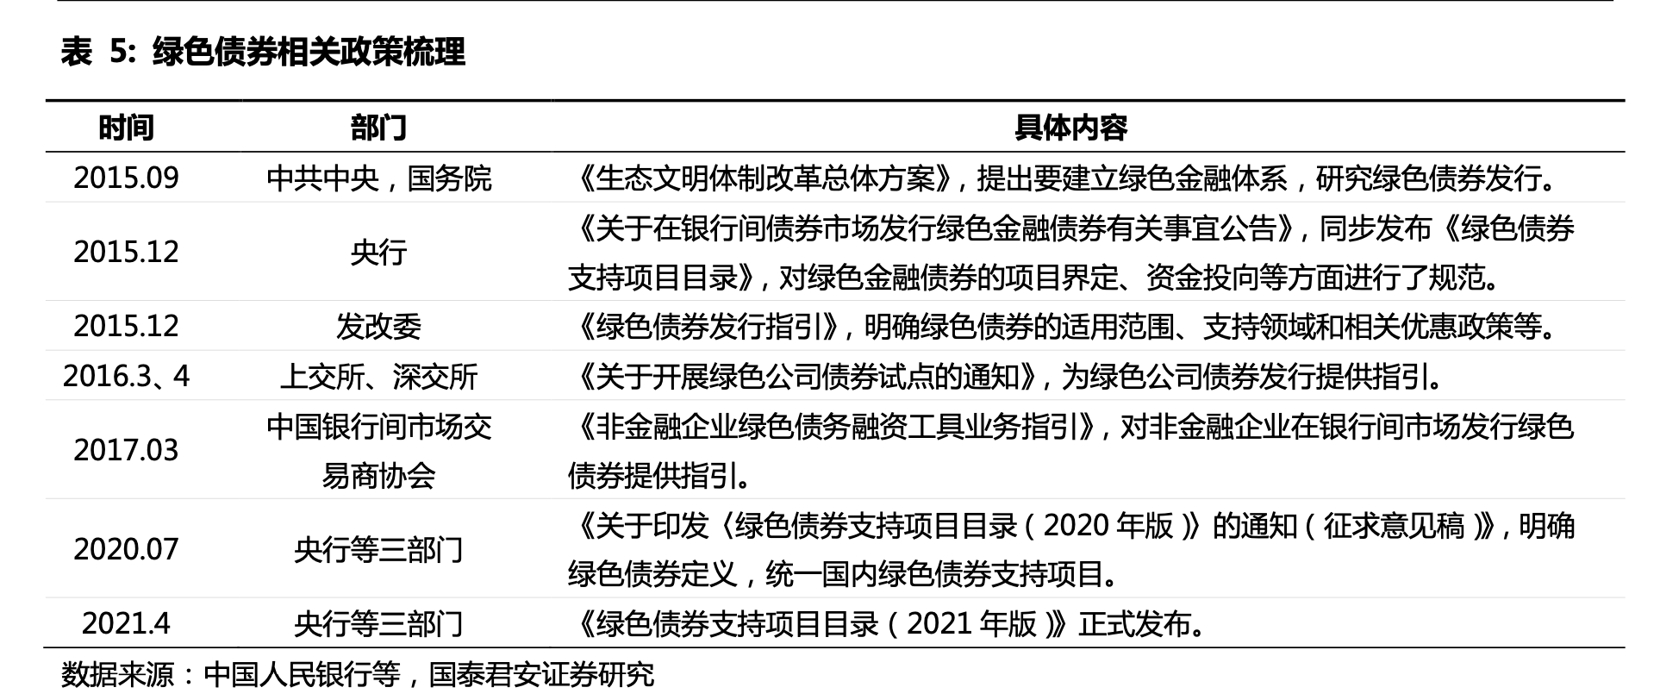
3.1 市场分析（行业角度）：绿色金融政策体系建设稳步推进，绿色金融发展成效显著，相关利好政策不断出台，金融科技行业发展迅速；后疫情时代，继续加强绿色金融市场布局
近年来，中国绿色金融发展取得了显著成效，成为世界上发展速度最快的全球第二大绿色金融市场。2016年，人民银行等部门制定发布了《关于构建绿色金融体系的指导意见》，这是指导中国绿色金融发展的顶层设计文件。四年来，中国绿色金融政策框架不断完善，绿色基金、绿色保险、绿色信托、绿色 PPP、绿色租赁等绿色金融产品不断丰富，有效拓宽了绿色项目的融资渠道。截至2021年6月，中国绿色信贷余额已达11.95万亿元人民币，位居世界第一；绿色债券存量规模约1.2万亿元人民币，位居世界第二。
中国绿色金融快速发展，主要得益于以下几方面工作。
2021年，在各国应对新冠疫情危机等全球共同挑战的同时，环境和气候问题依然紧迫。环境污染、气候变暖已演变成全球性问题，造成的危害持续时间将更长，影响范围也将更深远。中国陆续出台系列利好政策，加之十四五计划和双碳目标的施行开始，我国绿色金融正在迎来政策窗口期。中央的顶层设计和监管政策的支持，都为商业银行发展绿色金融提供了重要指引和发展机遇。全球财富管理论坛2021北京峰会指出，金融监管部门将进一步完善绿色金融统计监测和考核评价体系，补贴、贴息、减免税等财税政策也在酝酿中；将出台更多金融支持政策，引导更多资金进入绿色产业。

Slide 6
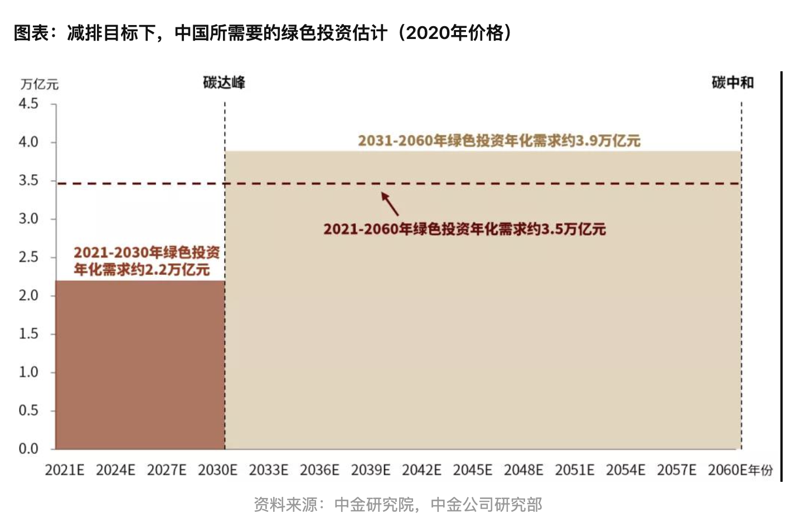
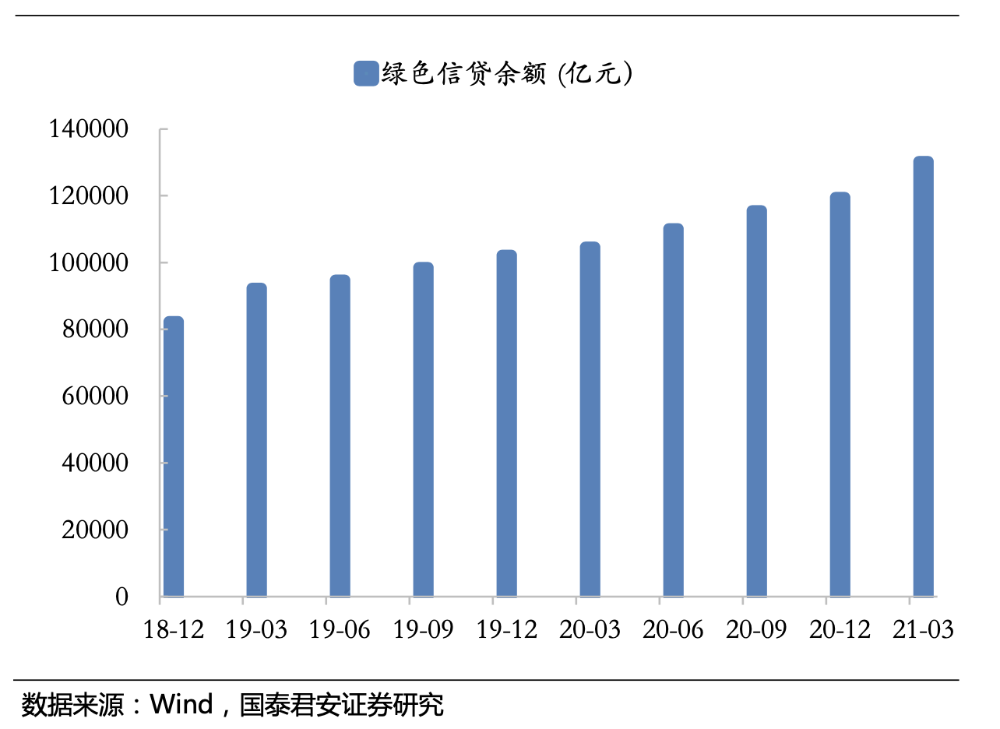
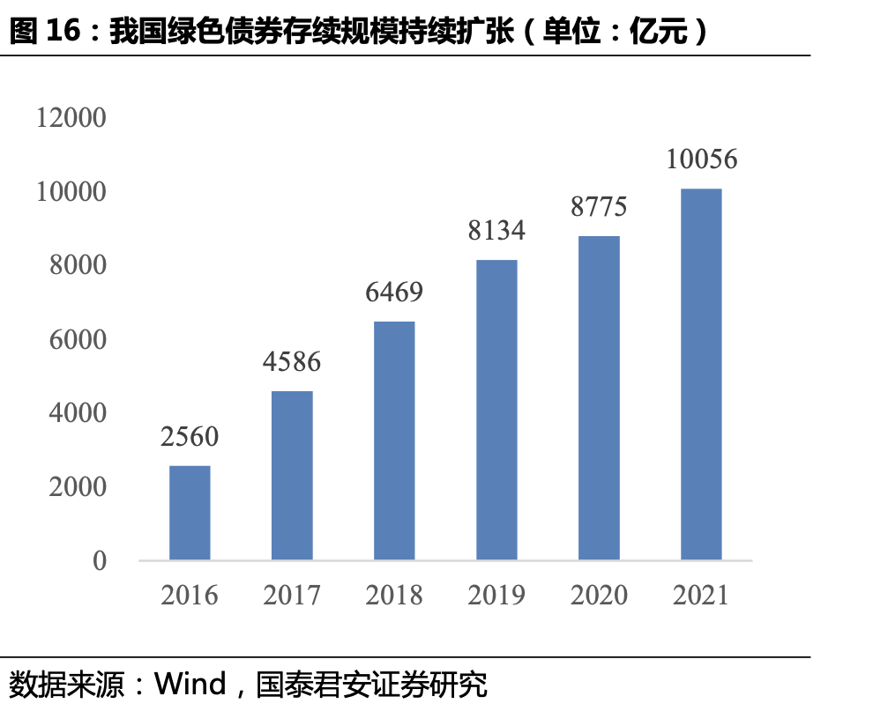
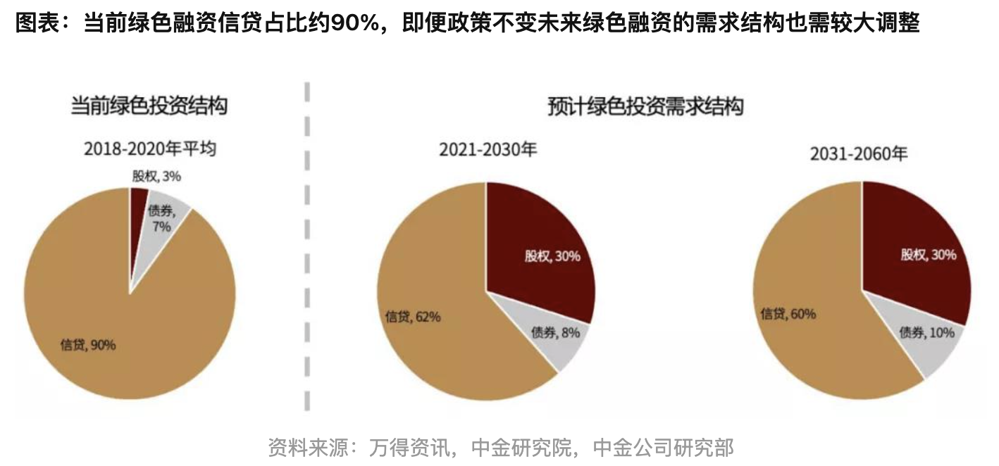
3.2 市场分析（市场角度）：“两碳目标”下绿色金融需求及投资逐步增加，主要绿色金融产品品质优良，处于世界前列，规模将继续稳步增长
市场容量分析：绿色投资需求占GDP总量2%左右，两碳目标下的投资需求大幅增加
绿色金融的核心目的是实现“碳中和”目标，根据各大行业的投资需求汇总，要实现“碳中和”，中国的绿色投资需求需达到139万亿元，平均而言每年中国绿色投资需求约占GDP总量的2%左右。
其中，2021-2030年，为达到“碳达峰”中国绿色投资年化需求约为2.2万亿元/年；2031-2060年，为了实现“碳中和”中国绿色投资年化需 求约为3.9万亿元/年;如果只以实现2060年“碳中和”为目标，中国绿色投资年化需求约为3.5万亿元/年。根据GFMA（2020）估算，为实现全人类“碳中和”全球绿色投资需求总量约121.7万亿美元，我们估算的中国绿色投资需求约占全球总需求的17%。
主要绿色金融产品市场发展及预测
我国绿色信贷占总融资约90%，规模世界第一，且持续稳定增长，不良率仅0.7%：国内21家主要银行绿色信贷规模从2013年末的5.2万亿元增长至2021年一季度末的12.5万亿元，占各项贷款的9.3%，平均每年增加将近8900亿元；绿色信贷质量优良，绿色信贷资产质量整体良好，近5年不良贷款率均保持在0.7%以下，远低于同期各项贷款的整体不良水平（约2%）。按照平均增速，到2030年，绿色信贷规模将达到20.5万亿元；到2060年，可达到47.2万亿元。
绿色债券存量规模世界第二，迅速增长：自2014年5月12日中广核发行第一只绿色债券以来，我国绿色债券的发行规模就一直在上升，截止2021年一季度，全市场共发行了39只232.1亿元绿色债券，相较于去年同期的23只190.2亿元，在融资规模上增长了22%。至2021年，中国绿色债券发行规模累计高达1.2万亿元，已成为全球第二大绿色债券市场。据测算，到2030年，绿色债券规模将达到2.35万亿元；到2060年，可达到6.85万亿元。
目前我国绿色金融工具的发展也呈现出“偏科”的问题：2019年，中国绿色信贷在绿色融资总量的占比高达约90%，而绿色债券和绿色股权仅占7%和3%。但依据我们估算的绿色投资需求的融资结构，即便中国的资本市场结构保持现状不变，“碳中和”对绿色股权和债券的投资需求总占比接近40%，跟现状明显不符。在当前以信贷为主导、其余金融工具发展规模有限的情况下，部分绿色投资需求存在被抑制的风险。
资料来源：经济发展报

Slide 7
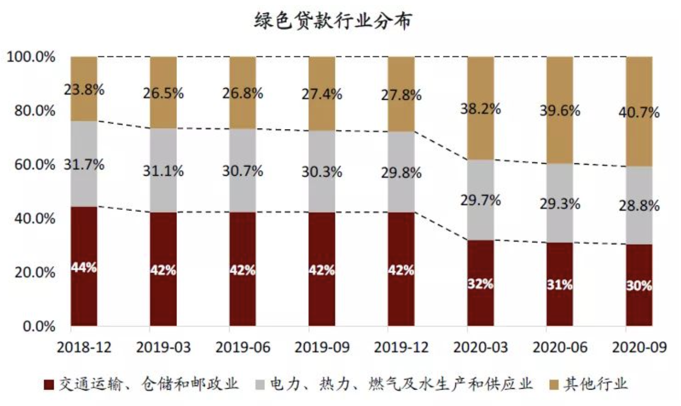
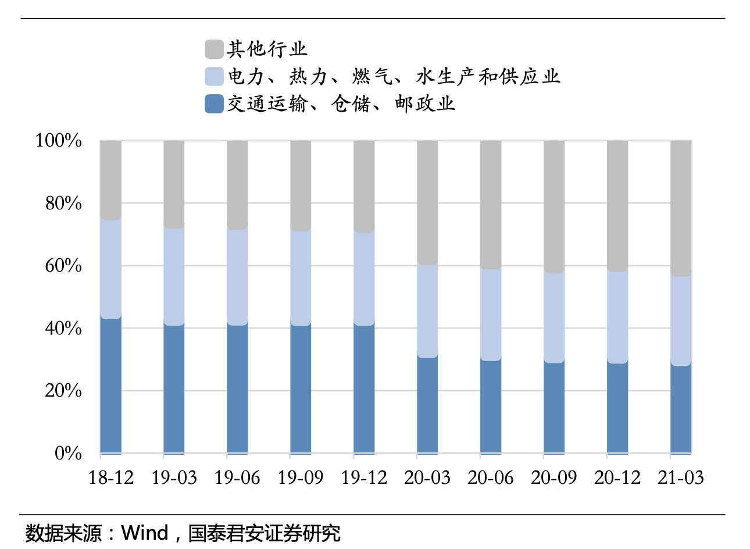
3.3 市场分析（客户角度）：主要服务大中企业，新政策下对小微企业的支持加大，旨在解决其融资困难问题
小微企业/民营企业（有序推进）
大中企业（主要客户）
类型描述
及特征
税收：年度应纳税所得额不超过300万元、从业人数不超过300人、资产总额不超过5000万元
从业人员少，营业收入微薄、资产总额少
在“稳就业、稳增长、改民生”等方面起着重要作用
从业人员较多，营业收入达到行业相应标准，有一定资产总额
税收达到相应行业及国家要求
客户需求及挑战
由于资信等级不高、透明度不足、抵押品缺乏等原因，普遍存在“融资难”的问题
一般属于基础加工、简单制造等产业下游，创新能力不足，规模小，抗风险能力弱；管理水平落后，经营波动大，信用观念差，加剧了金融机构对自身的担忧，进一步导致了中小企业融资困难；管理理念不够先进，容易固步自封，对市场敏感度不高，对生产工艺的改造升级意愿不够强烈。
对于高污染、高能耗等大型企业，推进其绿色可持续发展目标转型
在两碳目标的背景下，大中型企业要完成碳排放控制指标及相应评级
获得更多资金支持用于企业发展与创新
客户主要
产品类型
绿色信贷：通过利率优惠、利率补贴等信贷工具来降低中小企业的融资成本，引导金融资本向绿色应用领域流入，达到对中小企业的资本支持的目的。绿色信贷产品作为绿色信贷的主要实现方式，通过验证资金的需求方是否符合绿色信贷标准这一条件，从而来赋予信贷资本以“绿色化”的特征，从而实现绿色资本的供给。
绿色债券：具有信用评级高、融资效率好等一些优点，为支持中小企业支持环境改善、资源节约高效利用提供了有力支持。
绿色保险：通过事后保障，对小微企业支付一定比例的损失
绿色信贷：为银行绿色金融主要产品，相关产品投入行业多元化发展，为更多类型及行业企业提供绿色信贷业务及相关服务
2.绿色债券、绿色保险及其他绿色金融产品（占比较小）
为客户提供的价值
绿色信贷：通过一系列优惠手段激发中小企业科技研发创新的内在动力，促进其健康发展。
绿色债券及绿色保险：通过采取事前评估、事中监督和事后保障的方式，立足社会视角，使环境污染责任保险能够确保环境污染行为所产生的负外部影响能够得到更加有效的解决，防止中小企业在支付环境损失费用时有造成的流动资金短缺问题。
绿色金融产品有助于大中企业提升环保评级，获取相关优惠政策用于企业转型：随着绿色投资理念受到资本市场追捧，越来越多的机构开始研发对投资标的环境、ESG或绿色评级。绿色信贷等相关绿色金融产品可有效控制企业资金流向环保领域、增强评级，也对环境风险具有保障作用。
绿色债券：买方企业会因社会责任给企业带来好的声誉效应，还会给企业带来潜在的经济利益。

Slide 8
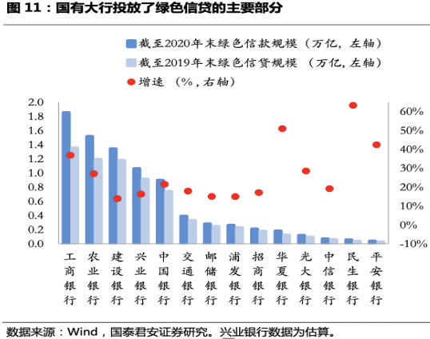
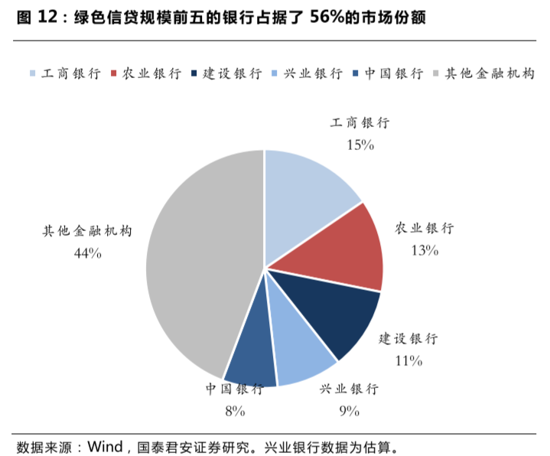
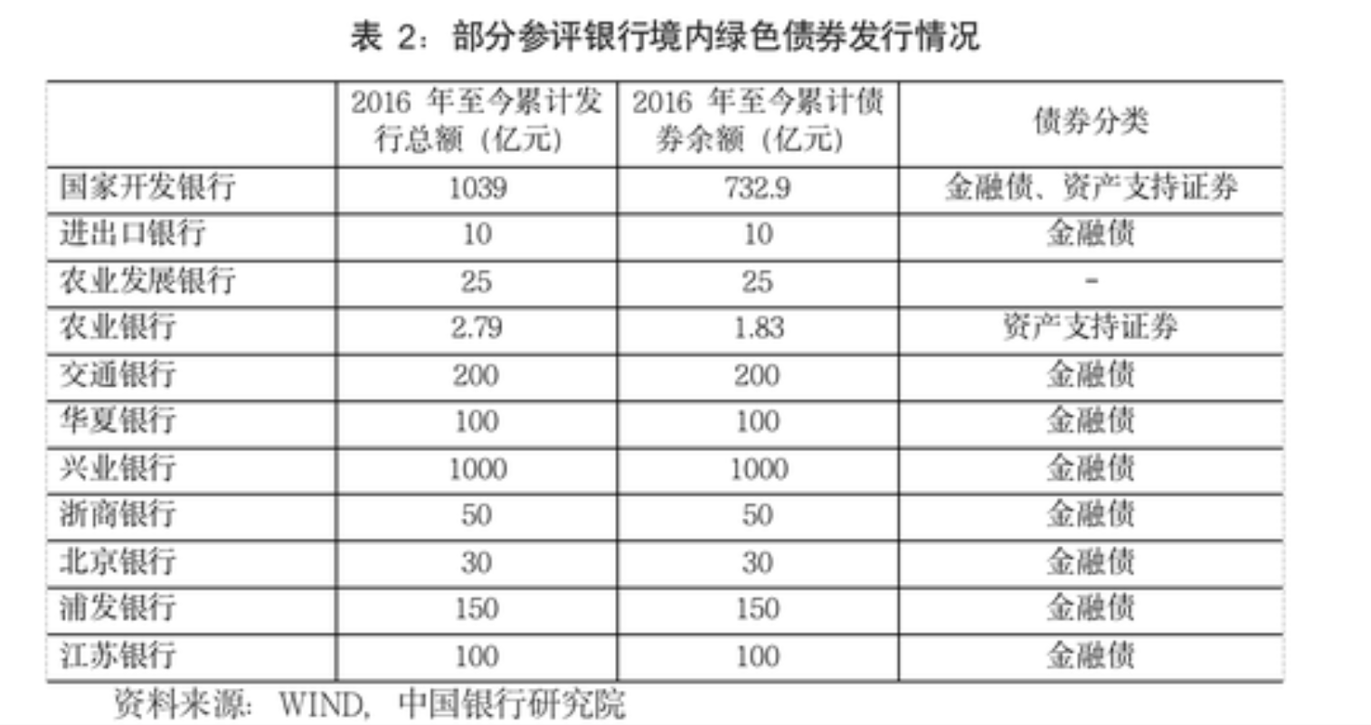
3.4 市场分析（竞争角度）：外部其他金融机构参与绿色金融体系程度小，银行业头部大行参与较积极，各行差距较大，有较大提升空间
一.外部金融机构竞争：绿色金融服务主体单一，竞争关系极小
恒丰银行公司金融部相关负责人指出，现有绿色金融服务主体单一，与银行参与度相比，证券、保险、基金等其他金融机构参与较少，银证保基各金融主体联合创新机制不畅，绿色金融产品和服务供给单一，不能满足绿色企业（项目）多层次、多样化的投融资需求。
二.银行业内部竞争：前五大行绿色金融信贷余额存量占比过半，优势明显；境内绿色债券发行多为金融债，各行情况分化大
1.绿色信贷：截至2020年末，其中，工商银行、农业银行和建设银行绿色贷款余额均超过1万亿元。从市占率上看，绿色信贷规模前五的银行市场份额合计为约6.9万亿元，占总市场份额的56%，其余 9 家银行市场份额总和仅为 12%，这说明绿色信贷市场主要仍是头部大行参与较为积极，其它银行有较大提升空间。
股份制银行中，诸如兴业银行、华夏银行、招商银行、浦发银行、恒丰银行等，亦占据一定的市场份额。这其中，国内首家赤道银行兴业银行表现抢眼，截至2020年末，该行绿色融资余额1.16万亿元，企业客户达到2.64万户。
与此同时，部分中小银行亦积极参与其中。据不完全统计，江苏银行、南京银行、甘肃银行、湖州银行、杭州银行等部分中小银行近年来积极开展绿色金融产品创新，在实现特色经营的同时寻找利润增长点。
2.绿色债券
境内绿色债券类型99%均为金融债，国家开发银行和国内首家赤道银行兴业银行发行债券总额占全部的75%，优势巨大；农业银行及农业发展银行由于银行定位，相比之下极少发行绿色债券（资产支持证券）。交通银行、华夏银行、浦发银行和江苏银行也积极参与绿色债务安发行，但部分银行如仍有很大发展空间。

Slide 9
4. 产品组合及创新、发展策略建议
1.目前银行绿色金融存在的问题
银行绿色金融的产品较为单一，目前仍以绿色信贷为主（占比90%以上），其他专业、复杂解决方案能力待提升，其他产品种类如绿色债券、绿色保险及双碳目标下的碳金融产业仍有较大发展空间
产品角度
绿色信贷 成本收益分析不够完善，商业可持续性较弱，占用资本且难以盘活：绿色贷款承载一定的隐性成本、存在期限错配的风险、更为消耗资本金。但从另一个角度实际上大部分绿色贷款项目具有公益性质和民生改善类性质，不作为银行或是企业的盈利抓手。
绿色债券 利率显著下降；在绿色债券的认定标准上不一，不同种类债券依据的规定不同，且信息披露与监管不足
多数银行未成立专业的事业部或团队，深入推动绿色金融市场体系建设还面临着人才瓶颈，尤其高素质、复合型金融人才匮乏，资源支持不足
2.产品组合及创新的发展与建议
3.发展策略建议
我国商业银行的绿色金融产品创新力度有待加强，但也有部分银行走在创新前沿。工商银行、农业银行、中国银行等机构先后发行了绿色金融债券；农业银行、华夏银行等机构探索碳排放权、排污权质押融资方式。其中，兴业银行对绿色金融产品和服务进行了大胆创新和探索，形成了包括节能减排技改项目融资、CDM 项目融资、节能服务商融资、绿色买方信贷、公用事业服务商融资、绿色融资租赁、排污权质押融资等丰富的绿色金融信贷体系，涵盖了低碳经济、循环经济、生态经济三大领域。
绿色信贷：可以从两方面确立绿色信贷商业激励
贷款收益方面，建立完善的碳核算系统以真实反映绿色项目的收益：加大对绿色产业的支持力度，建立成熟碳定价体系，正式投入使用绿色信贷项目成本收益核算方法。
资本消耗方面，降低绿色信贷资本占用，赋予银行手段盘活长期限绿色信贷资产：适当降低绿色信贷的风险资产权重，降低资本占用；灵活使用ABS盘活绿色信贷资产。
绿色债券：给予发行人补贴、简化绿色债券审批流程、ABS自留比例降低或者取消，都可以激励商业银行发行更多绿色债券。
考虑发展ESG理财产品：尽管ESG理财产品规模较小，但2020年规模增幅达61.8%，未来可期。 ESG投资理念在国内尚未成为主流，投资者对ESG理财产品存在认知壁垒，特别是个人投资者通常更为关心到期收益率，对ESG投资长期价值缺乏了解，一定程度上阻碍了ESG产品的推广速度。银行在ESG理财产品推广策略中应重视投资者教育，强调碳中和目标所带来的长期投资价值。
参与碳交易，扩充中收来源：
将绿色金融提升至战略高度：如今正处于绿色金融强力发展期，有必要实现银行产品结构向绿色金融转变。
制定绿色金融科技发展规划，加大对绿色金融科技的资源投入：制定金融科技推动绿色金融发展战略、重点任务以及保障措施，建立相应的体制机制、人才队伍、技术储备。

Slide 10
5. 总结
一.银行绿色金融背景
绿色金融代表了那些全面支持环境改善活动，缓解气候变化和促进资源有效利用的经济活动的金融服务，主要由金融机构、政府支持部门及企业提供，主要产品包括绿色贷款、绿色债券、绿色保险、绿色资管产品等，在两碳目标下，碳金融产品也逐渐受到重视，具有广阔市场前景。绿色金融主要提供给企业、家庭及个人，有助于我国实现经济向可持续、低碳方向转变。
在十四五规划下，绿色金融进入发展窗口期，得到政策扶持，有极大的投资价值；相关的激励机制有助于银行业提升评级、提高绩效。从经济角度而言，大众低碳意识的提升使得相关绿色金融产品需求增强，也将使银行拓展盈利渠道、促进银行转型。同时，通过发行绿色金融产品，银行将树立良好的公众形象；在此探索过程中，金融科技的运用也将推进银行布局及结构调整、产品创新升级，一举多得。银行业积极参与绿色金融发展进程势在必行。
二.银行绿色金融差距分析
虽然绿色金融受到国家政策大力扶持，但银行绿色金融产品覆盖面小，创新力度不高；新发展起来的碳市场中，相关碳金融产品缺失，缺乏更多创新产品，由此产生了机会差距。
相关研究显示，当前银行绿色金融存在较大供需缺口，产生了业绩差距，但两碳目标下的市场前景广阔。
三.银行绿色金融市场分析
行业角度，绿色金融政策体系建设稳步推进，绿色金融发展成效显著，相关利好政策不断出台，金融科技行业发展迅速；后疫情时代，绿色金融市场布局的继续加强，将有利于银行绿色金融市场的进一步发展。
市场角度，“两碳目标”下绿色金融需求及投资逐步增加，我国主要绿色金融产品品质优良，处于世界前列，规模将继续稳步增长，但也存在一定的“偏科”问题。
客户角度，目前银行绿色金融主要服务于大中企业，新政策的颁布使中小企业参与更多、融资更易。
竞争角度，由于其他金融机构对绿色金融市场参与较少，暂无明显竞争关系；而银行业内部部分银行走在前列，与其他银行差距明显，很多银行仍有很大提高空间。
四.银行绿色金融产品组合及发展策略
目前银行绿色金融的产品较为单一，多数银行未成立专业的事业部或团队，且主要银行绿色金融产品存在诸多框架、定义及效益问题。部分银行率先进行相关绿色金融产品创新，但银行业整体创新度亟待提升；通过相关政策改革、文件发布、内外部激励等政策的实施，绿色信贷和绿色债券的参与度有望大大提升。
在未来的银行绿色金融发展中，建议银行业将绿色金融提升至战略高度，考虑发展ESG理财产品、参与碳交易，积极制定绿色金融科技发展规划，加大对绿色金融科技的资源投入。

Slide 11
Thanks for Watching

